Slide 1
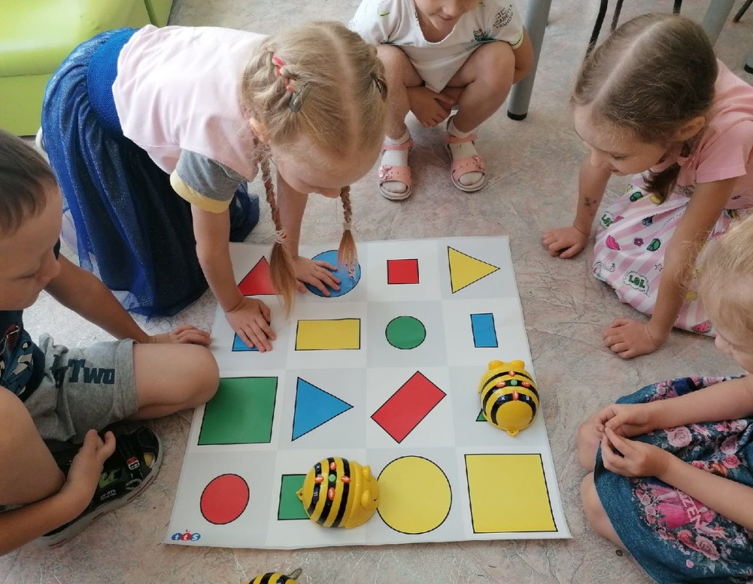
«Развитие детского научно-технического и художественного творчества посредством организации в ДОО познавательного центра «Детский технопарк»
Муниципальное бюджетное дошкольное образовательное учреждение
Полевского городского округа «Детский сад № 54»
Разработали:
Рукавичникова В.А
Тихонова П.А

Slide 2
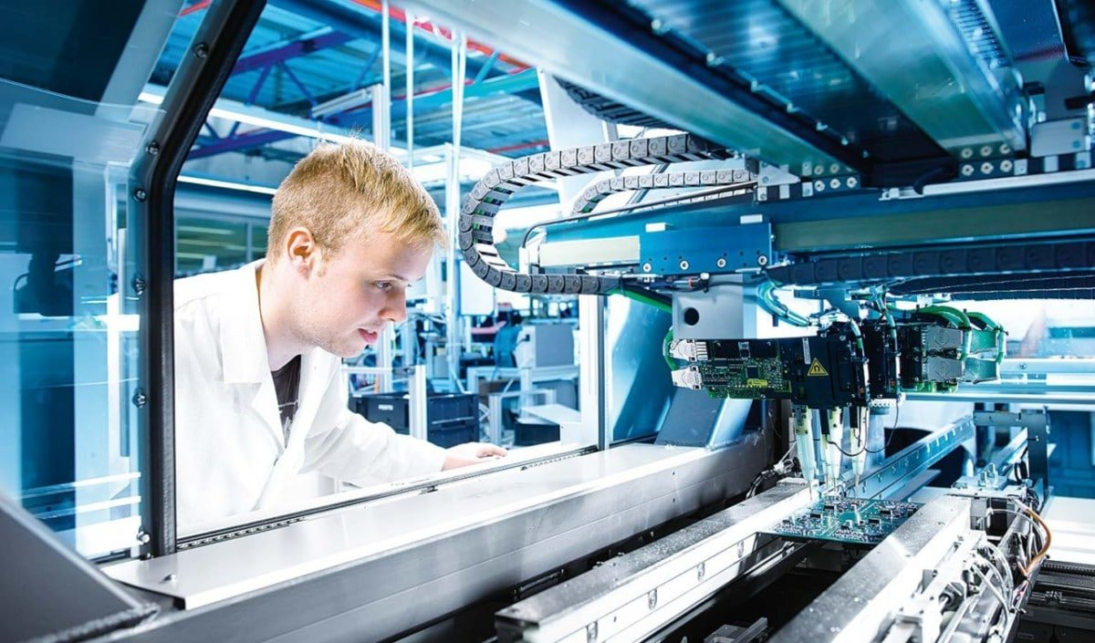
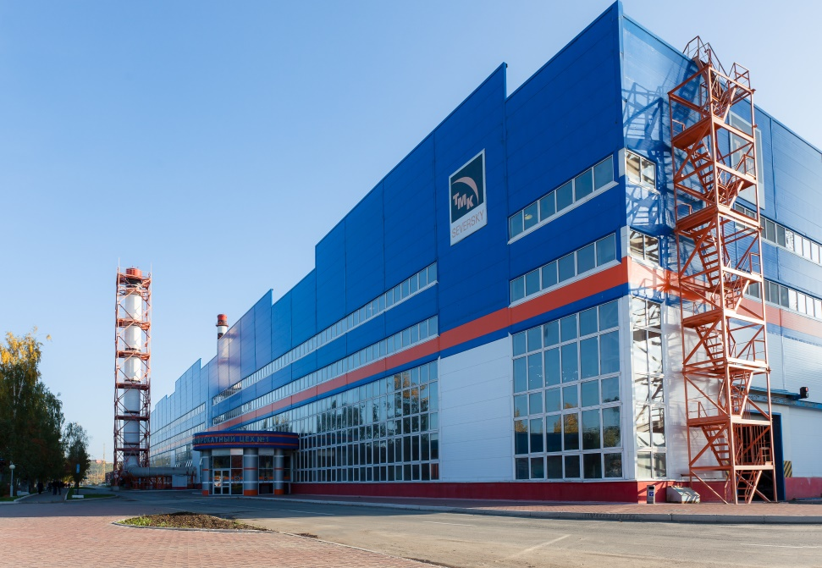
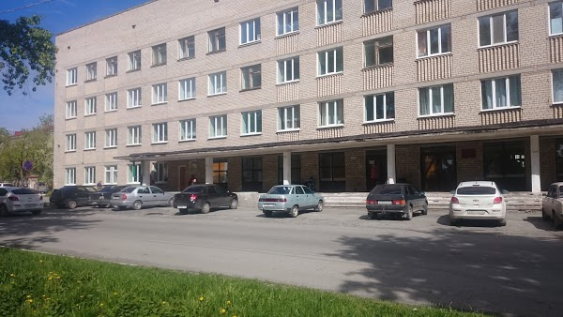
Актуальность.
Высокоинтеллектуальные инженерные
кадры, умеющие изобретать, придумы –
вать, совершенствовать материалы и
технологии, автоматизировать операции
и управлять процессами, нужны в таких отраслях
как строительство, транспорт, медицина, экология
нашего округа.

Slide 3
Цель инновационной деятельности - создание условий в группе, направленных на развитие научно-технического и художественного творчества у детей дошкольного возраста.
Объект инновационной деятельности – предметно-развивающая среда в форме познавательного центра «Детский технопарк».
Мы предполагаем, что созданная в ходе инновационной деятельности развивающая среда в форме познавательного центра «Детский технопарк» позволит развить детское научно-техническое и художественное творчество, при условии:
- оснащения образовательной среды современным обучающим оборудованием (интерактивным, лабораторным, игровым и др.);
- создания в группе познавательного центра, реализующего различные направления развития дошкольников (лабораторно-исследовательская деятельность, конструктивная деятельность и др.).

Slide 4
Нами были определены следующие задачи:
1. Разработать модель детского образовательного Технопарка в условиях дошкольного образовательного учреждения на основе интеграции взаимодействия трех лабораторий (модулей);
2. Создать условия для формирования предпосылок профессиональной ориентации и развития познавательного интереса у дошкольников к инженерно-технической, конструкторской и исследовательской деятельности.
Объект инновационной деятельности – предметно-развивающая среда в форме познавательного центра «Детский технопарк».

Slide 5
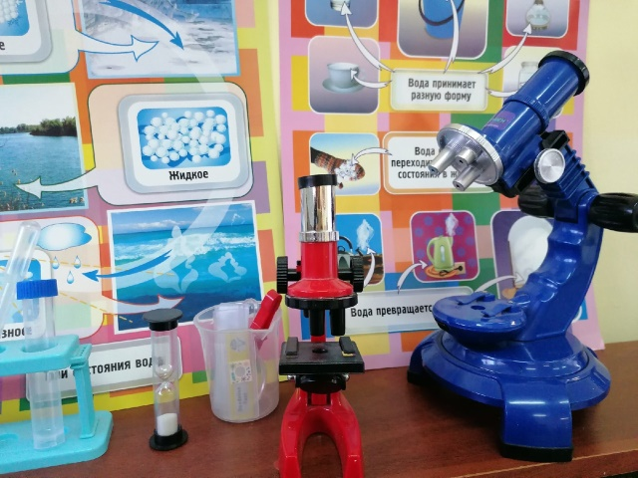
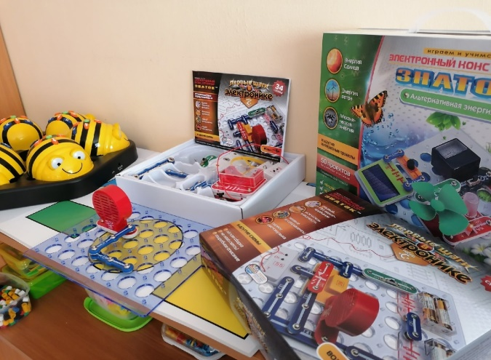
Образовательное пространство детского Технопарка включает 3 модуля для детей 5-6 лет, которые реализуются в лабораториях:
Модуль 1 - Творческая лаборатория дошкольника «Юный конструктор».
Модуль 2 - Творческая лаборатория дошкольника «Я - исследователь» Модуль 3 - Творческая лаборатория дошкольника электроники и робототехники «Мир техники»

Slide 6
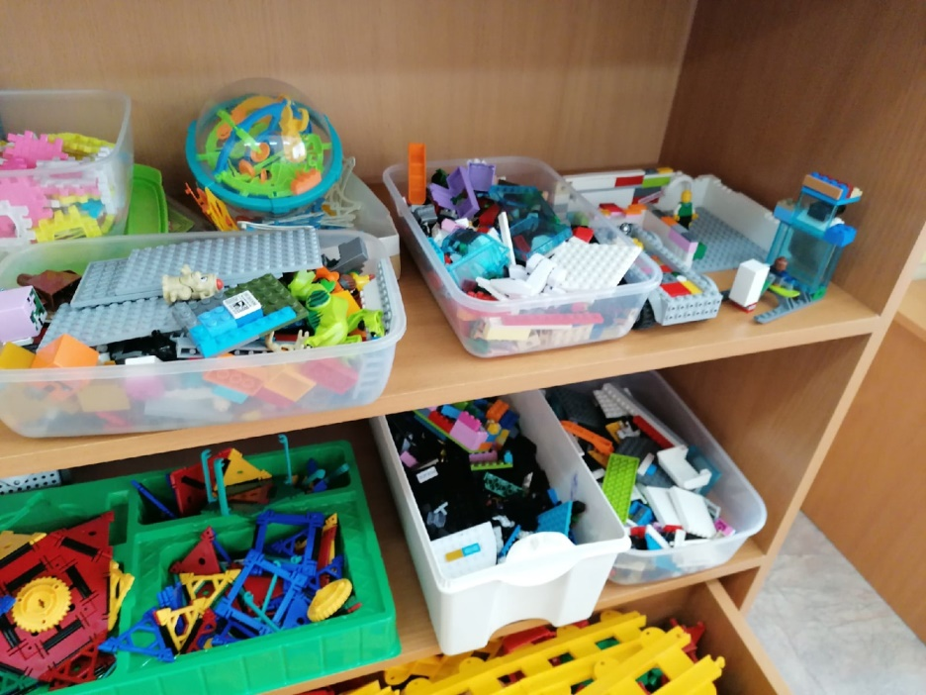
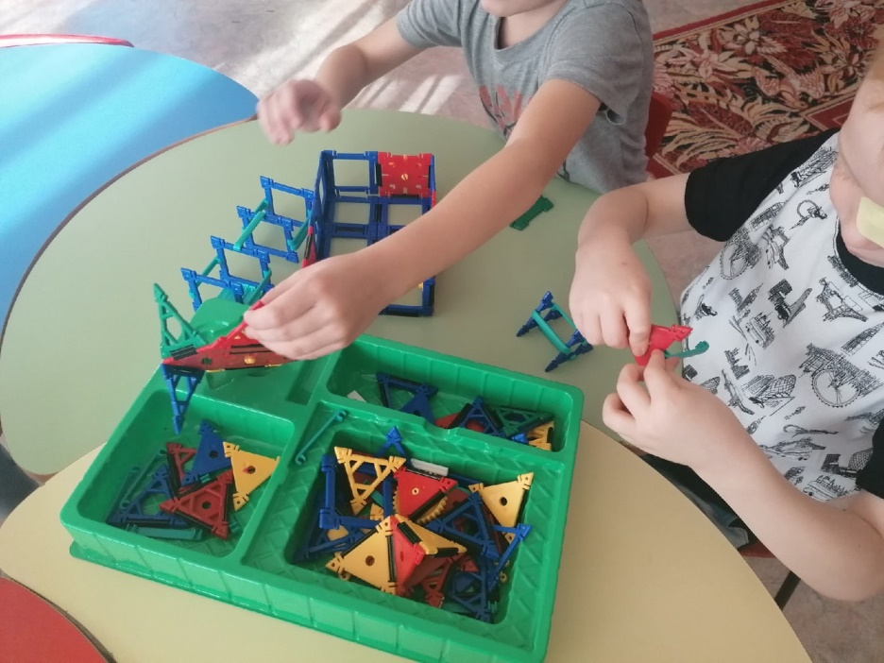
Творческая лаборатория дошкольника «Юный конструктор» Предназначена для пространственной системы познаний окружающего мира, формирование пространственного мышления, творческого воображения, долгосрочной памяти. Развитие мускулатуры рук и костной системы, мелкой моторики движений, координации рук и глаз. Активизация активного и пассивного словаря, выстраивания монологической и диалогической речи.

Slide 7
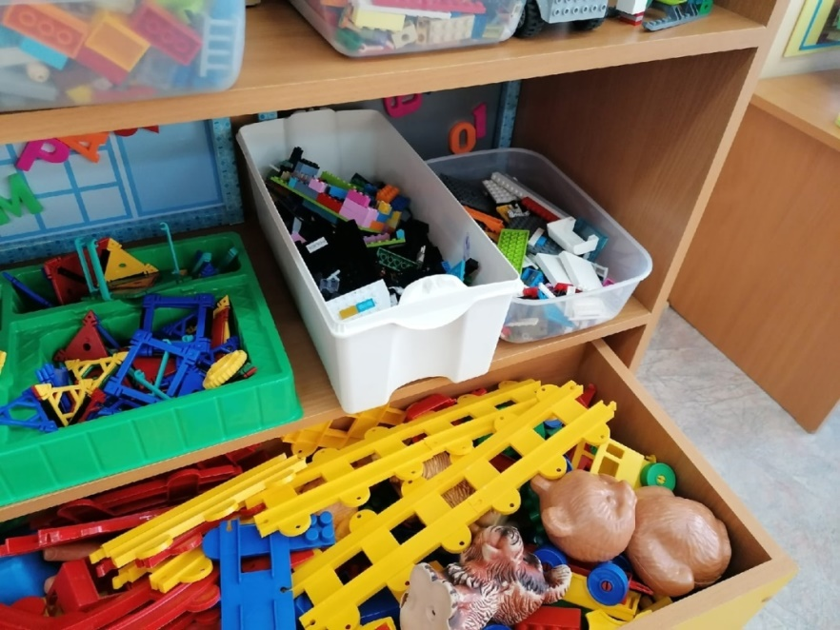
Лаборатория оснащена:
- Конструктором КликКлап
- Магнитный конструктор
- Lego
- Магникон
- Металлические или пластиковые конструкторы с болтовым соединением
-Электронные конструкторы

Slide 8
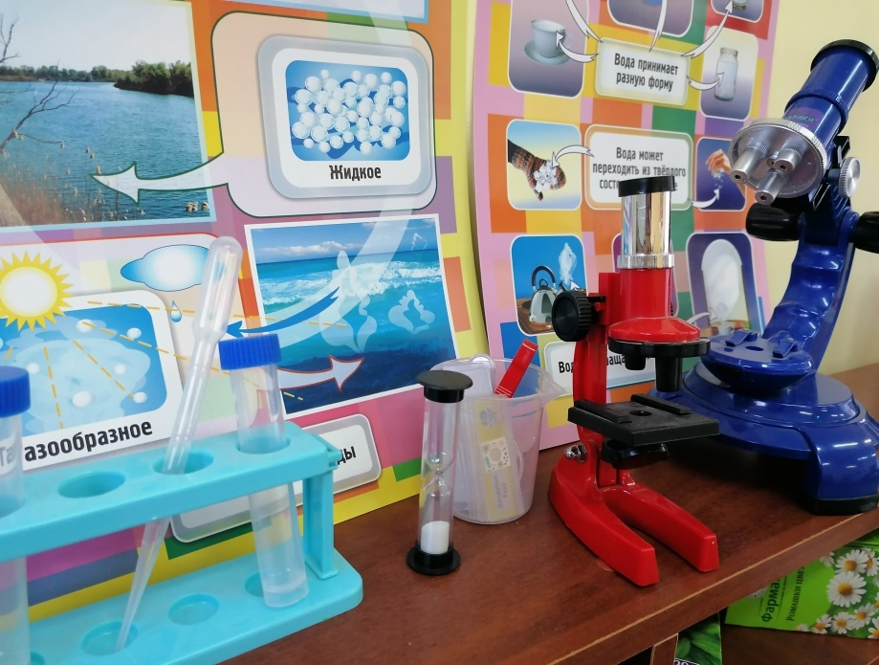
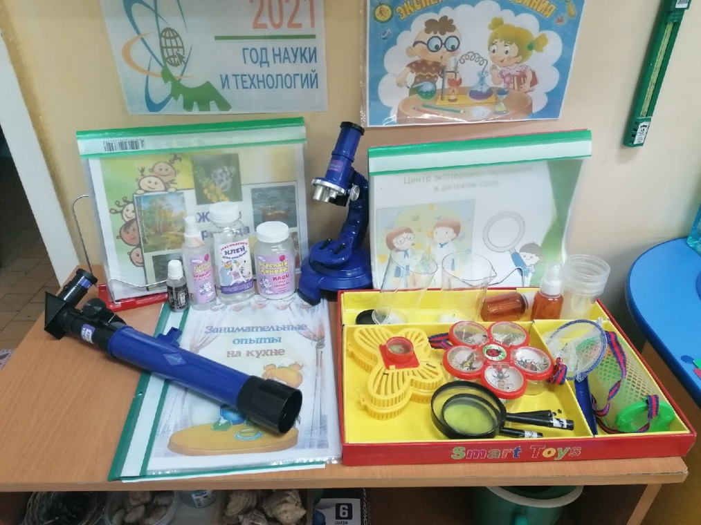
Творческая лаборатория «Я - исследователь»
Предназначена для раннего знакомства с основами математики и физики на примере простейших экспериментов с предметами, окружающими детей в обычной жизни, и способствует формированию мотивации к обучению, познанию, стимулирует интерес к исследовательской деятельности.

Slide 9
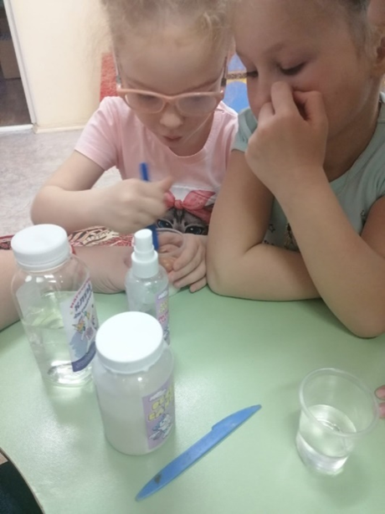
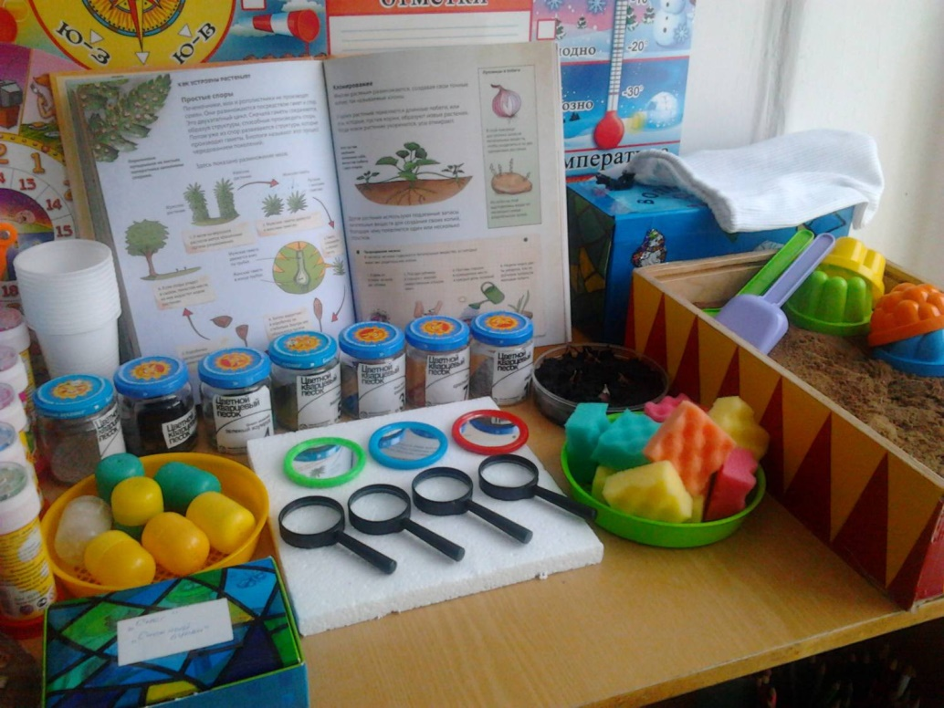
- микроскопом, пробирками, колбами для проведения опытов; - набор зеркал для опытов с симметрией, для исследования отражательного эффекта; - набор для опытов с магнитом; - коллекции минералов, тканей, бумаги, семян -схемы, таблицы, модели с алгоритмами выполнения опытов
Лаборатория оснащена:

Slide 10
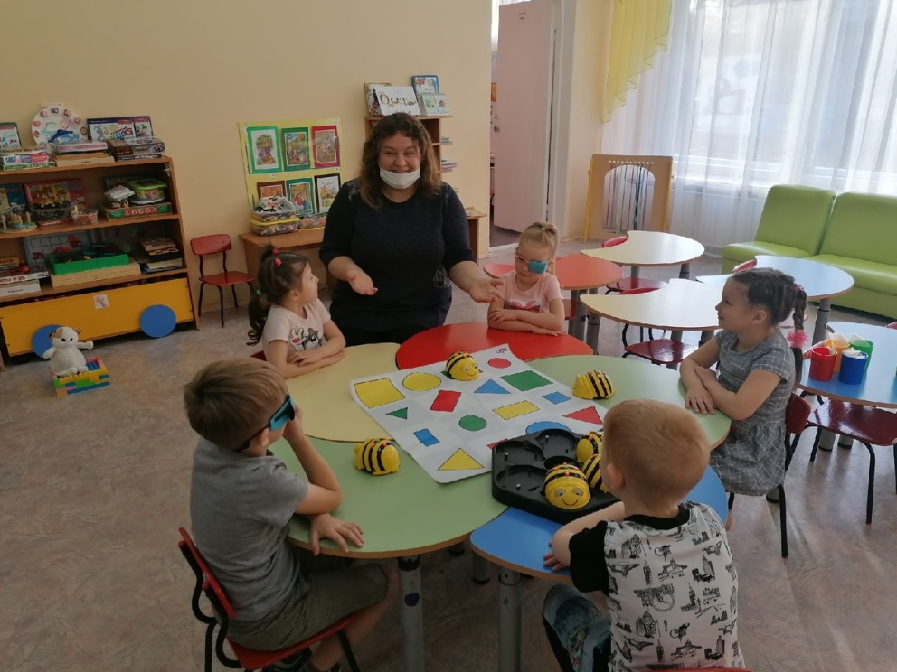
Творческая лаборатория «Мир техники» Позволяет детям в форме познавательной игры узнать основы электро и робототехники. При построении моделей и схем затрагивается множество проблем из разных областей знаний о физическом мире, что является вполне естественным. Обучение навыкам программирования и развития пространственного и структурного мышления. Так же происходит лучшее развитие воображения ребенка, словесно - логического мышления.

Slide 11
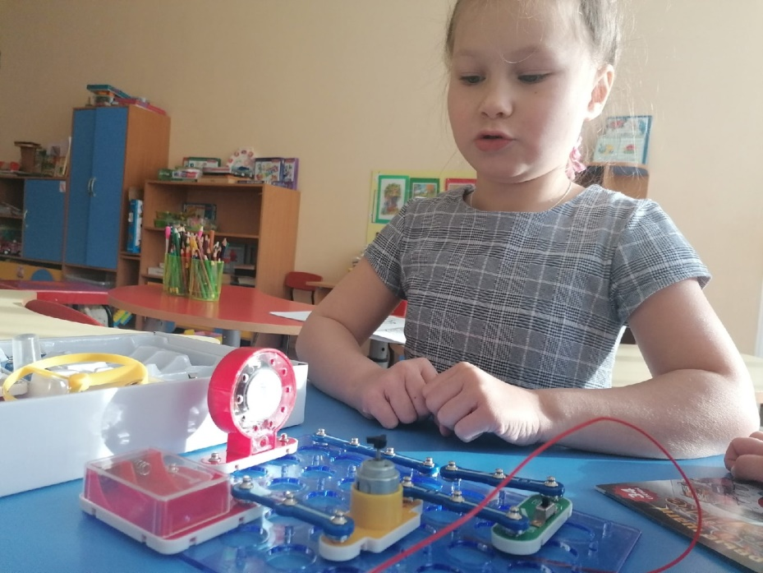
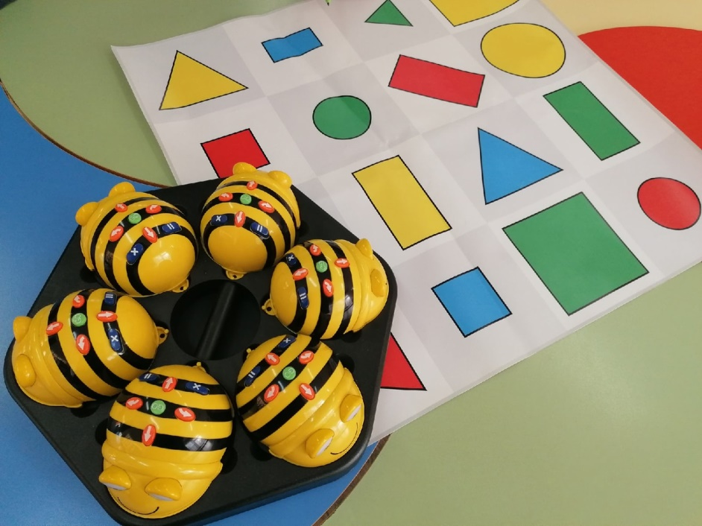
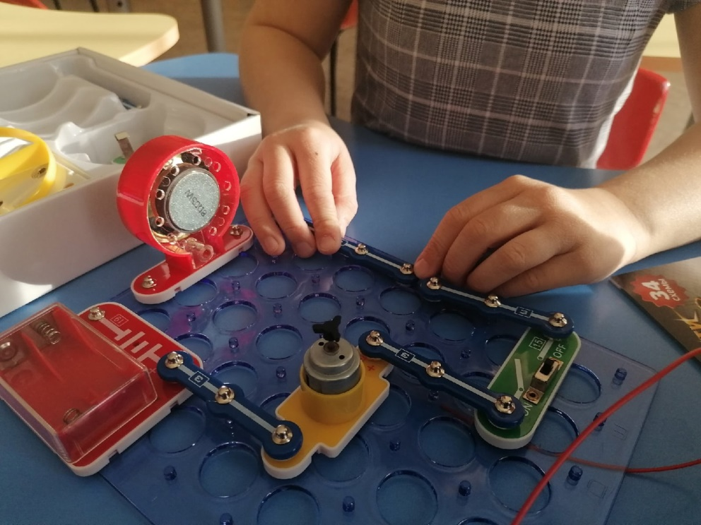
Лаборатория оснащена:
- Конструктор Знаток «Первые шаги в электронике»
- Конструктор Знаток «Автоматическое освещение»
- ЛогоРобот Пчёлка «BeeBot»

Slide 12
По результатам работы в центре «Детский технопарк»:
- дети могут моделировать и исследовать процессы. Применять конструктивные умения и навыки при проектировании и сборке конструкций;
- активно взаимодействуют в группе, договариваются и сотрудничают, участвуют в совместном конструировании, техническом творчестве;
- у детей развита познавательная активность (воображение, фантазия и творческая инициативность);
- дети могут применять начальные знания программирования, интересуются причинно-следственными связями, самостоятельно придумывают объяснения, решают технические задачи, ориентируются в пространстве и пространственных отношений.

Slide 14
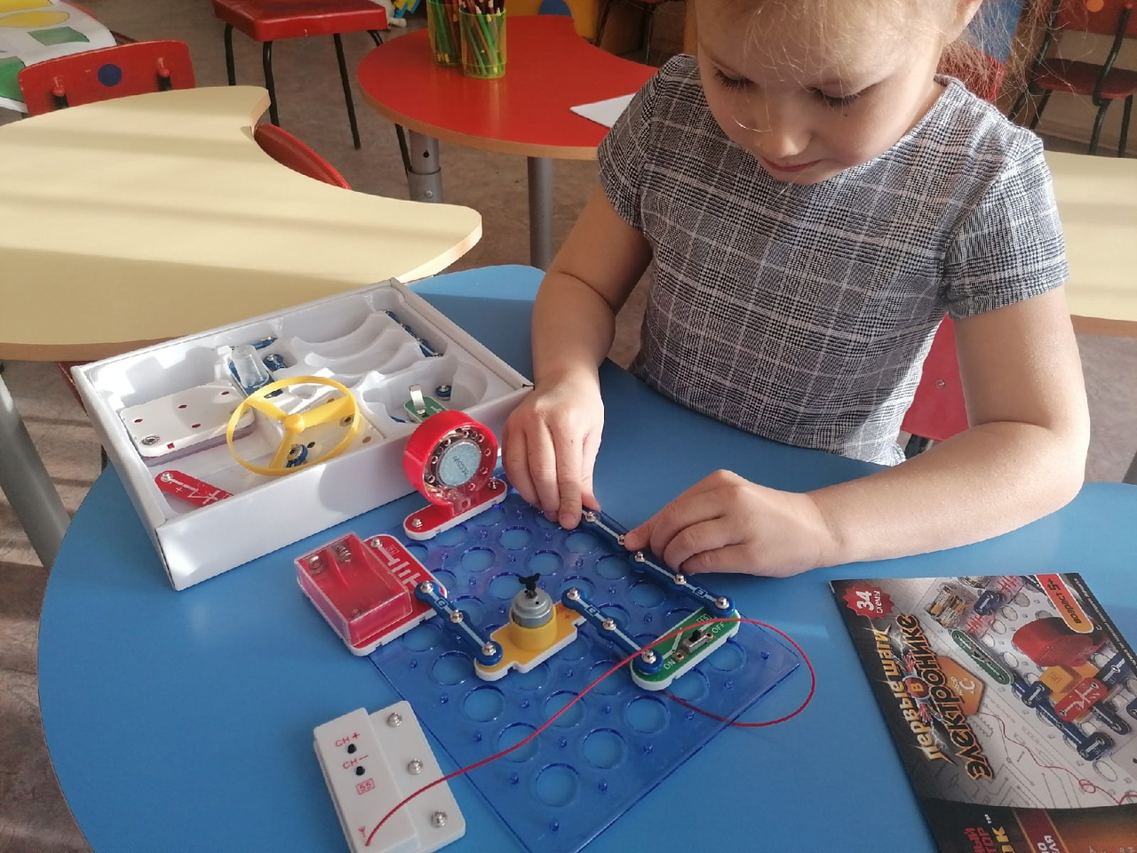

Slide 15
СПАСИБО ЗА ВНИМАНИЕ

